Slide 1
2019년도 융합소프트웨어 종합설계 1팀 – 신수동 크러셔
Software Architecture Document 1.0
(Trip-Picker SAD) – 발표용
여행지 추천 서비스 <Trip – Picker>의 SAD V1.0입니다.
2019년도 융합소프트웨어 종합설계 1팀, <신수동 크러셔>가 제작했습니다.

Slide 2
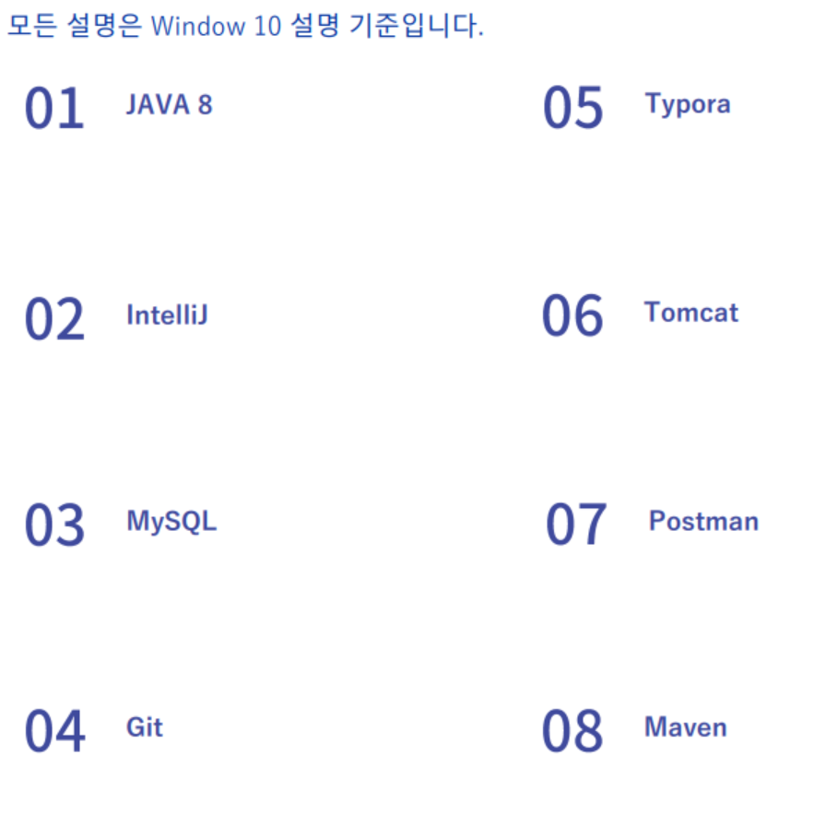
환경설정 – Git 을 통해 이하 8개 필요 프로그램 환경 설정 배포(완료)
* 편집기
*SpringBoot 사용
* 테스트
*출처 : SOPT 환경설정 가이드

Slide 3


SAD – 1팀 기본 설계 특징 : MVC 디자인 패턴
유연하고 확장하기 쉽다
Front End 구현자와의 협업이 용이하다.
유지보수 비용을 절감할 수 있다.
브라우저
Front Controller
Controller
Service
(Business Logic)
Repository
Model
Model
Model
Model
DB
Request
Model
Model
Model
Response
Model

Slide 4
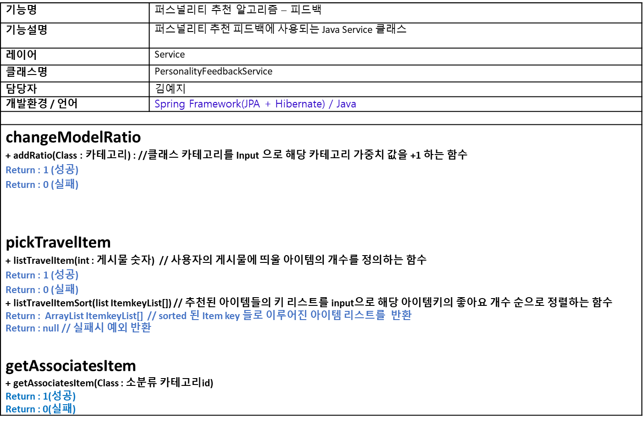
SAD 상세 설계서 구성항목
기능명 : Use Case Spec 참조
기능설명 : SRS Use Case Spec 참조
레이어 ( MVC 패턴 적용에 따라 설계서 구성 요소에 추가)
클래스명 : 해당 구현을 포함하는 클래스 또는 인터페이스 명
담장자 : 담당 개발자 (구현 뿐만 아니라, 진척도 관리 포함)
개발환경 / 언어 : 개발환경 명세

Slide 5
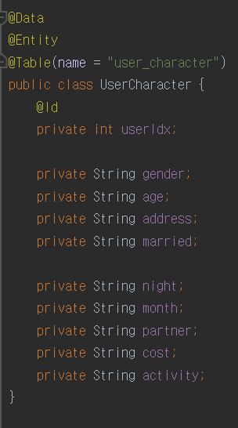
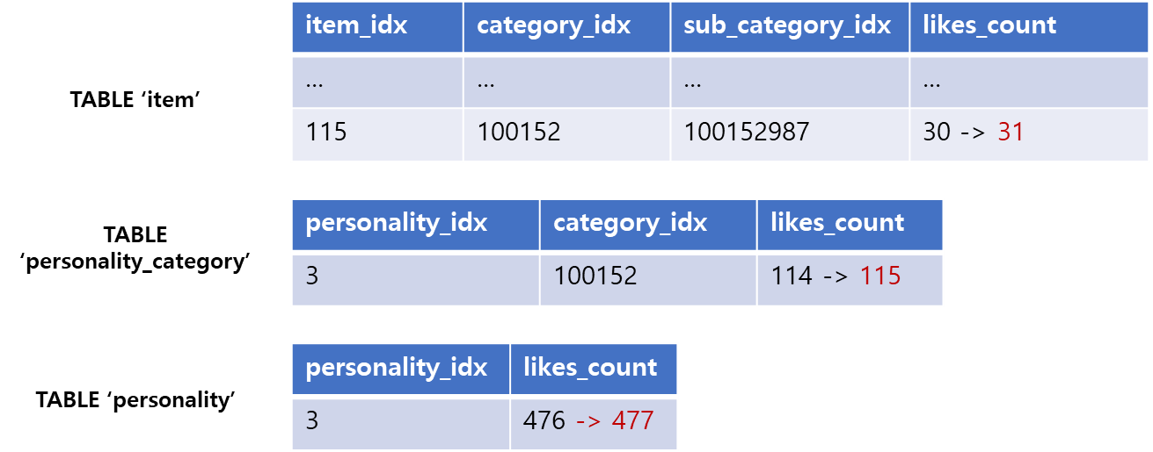
상세 설계서 구조– Entity Class (JPA)
JPA 를 사용한 Entity Class Design
관계형 데이터베이스의 관리를 표현하는 자바 API.
기능명 | 퍼스널리티 추천 알고리즘 – 피드백
기능설명 | 퍼스널리티 추천 피드백에 사용되는 Entity Class
레이어 | Entity Layer
클래스 | Feedback_“테이블명“
담당자 | 김예지
개발환경 / 언어 | Spring Framework(JPA + Hibernate) / Java

Slide 6
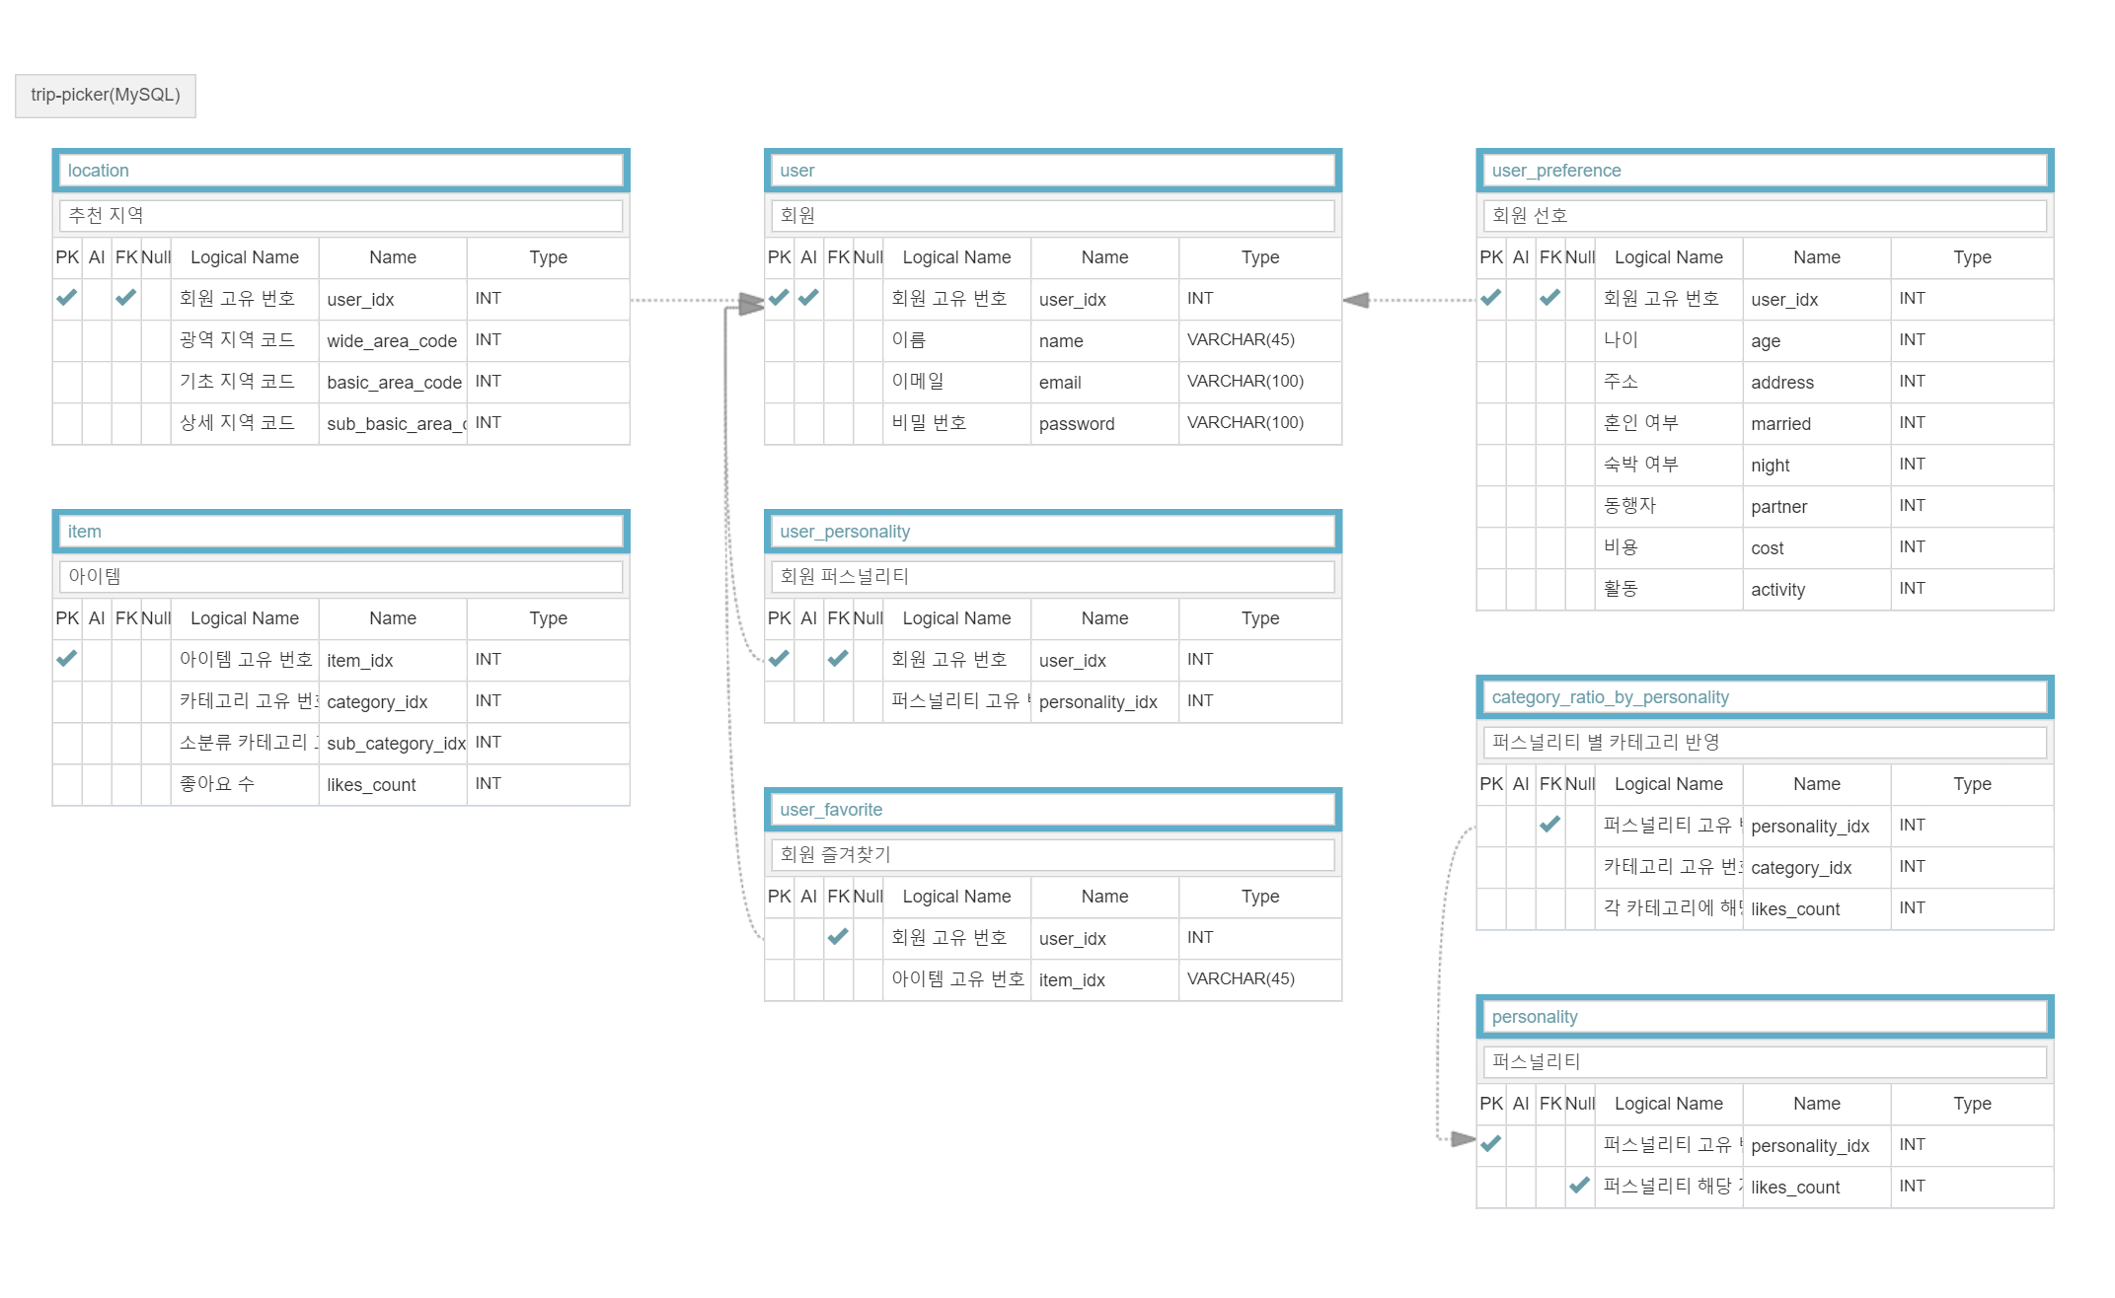
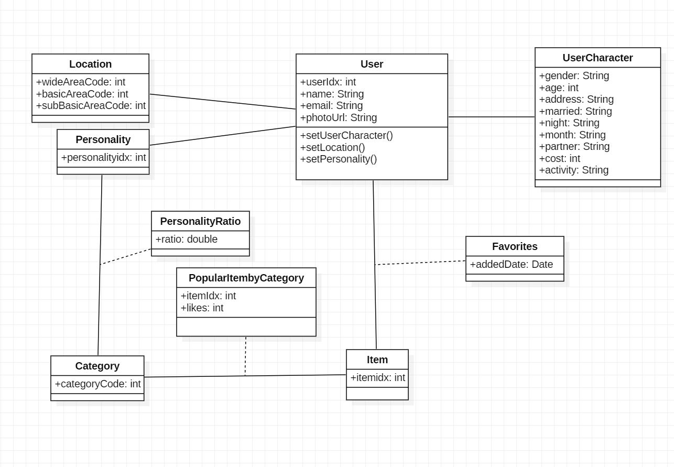
ER 모델링 & Class Diagram
Error
ER 모델 완성. Class Diagram 을 재 작성중. SRS부터 수정이 필요함을 인지한 상황.
MVC 모델을 사용할 경우 작성되는 Class간 관계 설정에 대한 이슈 해결이 필요

Slide 7


사용자의 취향을 추천한다 == “유사한 Cluster들이 존재한다＂
랜덤 포레스트 (Random Forest)
협업 필터링 방식
5만건의 레코드 중, 엔트로피 값이 높은
Col 들을 추출하여 계산, 유사한 패턴의 집합을 추출
사용자는 특정 집단에 속하고,
해당 집단에 속하는 집단의 예측 평점이 존재한다.
사용하는 추천 알고리즘의 핵심은 ‘유사한 사용자의 군집이 존재한다’

Slide 8
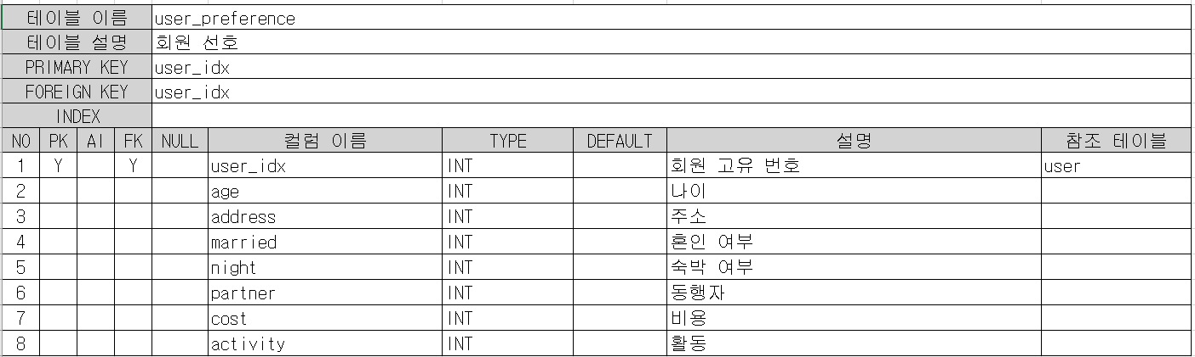
여행지역 선택하기 – 머신러닝을 이용한 여행지 추천 <데이터 프로그램>
랜덤 포레스트 (Random Forest) : 다수의 의사결정나무로부터 나온 예측 결과를 Voting하여 예측 결과를 내는 앙상블 기법
앙상블 방법(ensemble method) : 여러 개의 모델을 학습시켜 그 모델들의 예측결과들을 이용해 하나의 모델보다 더 나은 값을 예측하는 방법
설문조사 Column값 (xlsx 파일 참조)
공공데이터 ‘국민여행조사’ 데이터 이용(2015~2017년)
지역 추천시에 설문조사를 받아서 모델에 넣어 사용자가 어떤 지역으로 여행을 가고 싶어할지 예측
출력값 : 지역명 (시군구단위 코드)

Slide 9
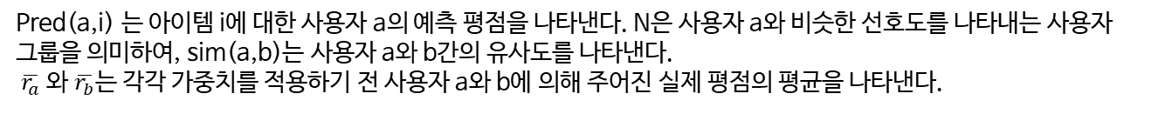
추천 관광지 조회하기 – 퍼스널리티 추천 피드백 알고리즘 개요
가중치 재조정 추천 시스템
추천 시스템의 추천 기법은 주로 두 단계를 거쳐 이루어진다. 사용자 기반 협업 필터링 기법의 경우,
유사한 사용자를 찾기 위해 유사도(Similarity)를 계산한 뒤,
유사도를 기반으로 유사 사용자의 평점을 이용하여 해당 사용자의 평점을 예측한다.
이 단계 중 해당 사용자의 평점을 예측하기 위해 사용되는 기법이 가중치 재조정 기법이다.
이를 식으로 나타내면 다음과 같다.
Pred(a,i) 는 아이템 i에 대한 사용자 a의 예측 평점을 나타낸다. N은 사용자 a와 비슷한 선호도를 나타내는 사용자 그룹을 의미하여, sim(a,b)는 사용자 a와 b간의 유사도를 나타낸다.
$\overline{r_{a}}$ 와 $\overline{r_{b}}$는 각각 가중치를 적용하기 전 사용자 a와 b에 의해 주어진 실제 평점의 평균을 나타낸다.

Slide 10
SAD 설계서 작성상의 이슈들
이슈 1 : SRS 와 Matching 될 수 있는 는 형상관리
이슈 2 : 구현의 개발진척관리
이슈 3 : 개발중 / 개발 완료 후 테스트 이슈
ISSUE 1 : SRS 와 매칭시킬 수 있는 Traceable 한 설계서
각 상세 설계서마다 기능명과 클래스명, 시나리오 명시
SRS 보완을 통한 클래스 다이어그램 재 설계
ISSUE 2 : 기능 / 클래스별 개발진척관리
시나리오별 구현 요소를 개발진척관리할 수 있도록
‘개발진척관리 excel’ 파일 제작
ISSUE 3 : 테스트 이슈
SAD 에 각 기능별 완성을 Test 할 수 있는
Input / Output 데이터 포함
1

